Slide 1
AI 프로그래밍 - 14주차 과제

Slide 2
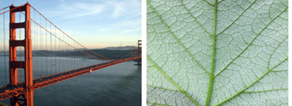
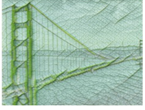
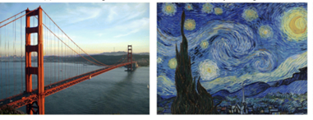
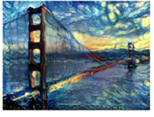
CNN 실습 – style transfer
인하공전 컴퓨터 정보과
과제
style1.jpg
style_transfer.ipynb
content1.jpg
… content8.jpg
style2.jpg
style5.jpg
Style transfer content image, style image, 결과 이미지 ppt에 copy
원본 영상
style영상
결과 영상
원본 영상
style영상
결과 영상

Slide 3
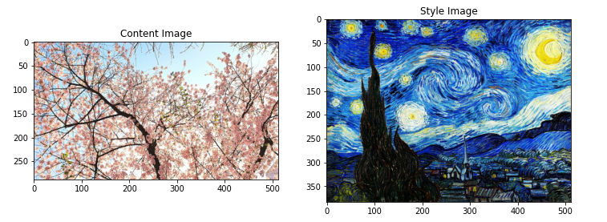
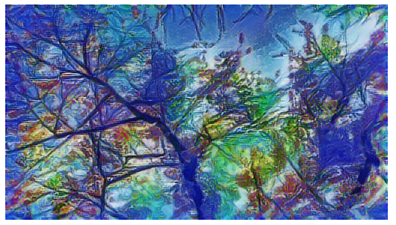
CNN 실습 – style transfer
인하공전 컴퓨터 정보과
Content image
Style image
결과 image

